Slide 1

Upotreba C# u praksi

Slide 2
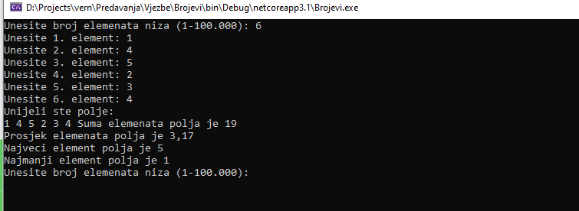
Poznato – konzolne aplikacije

Slide 3
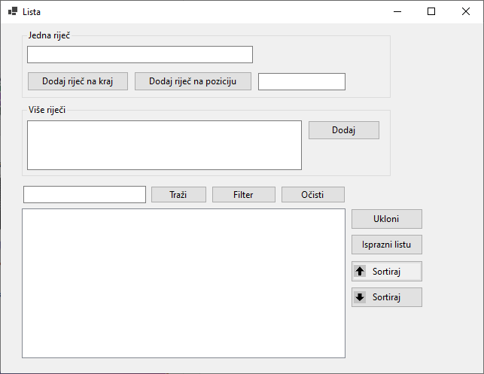
Desktop aplikacije

Slide 4
Što još?

Slide 5
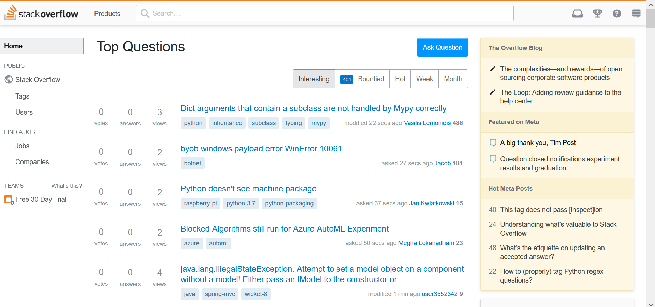

Web aplikacije

Slide 6

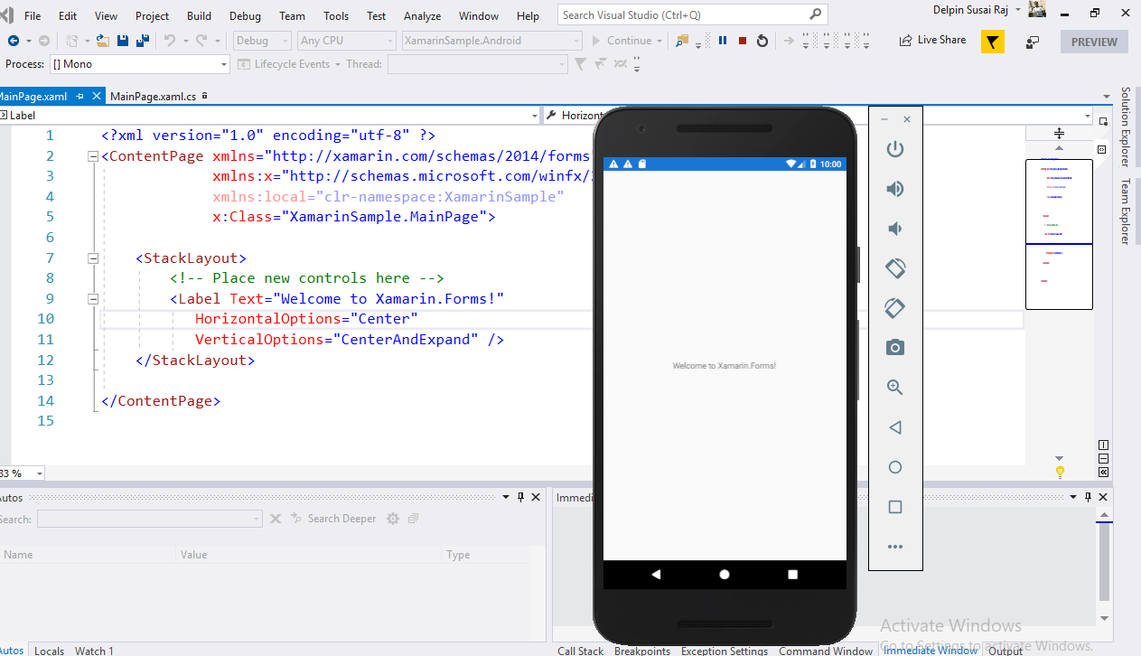
Mobilne aplikacije

Slide 7

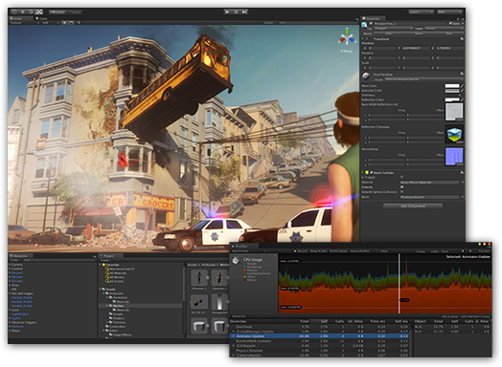
Igre

Slide 8
Što ćemo mi raditi?

Slide 9
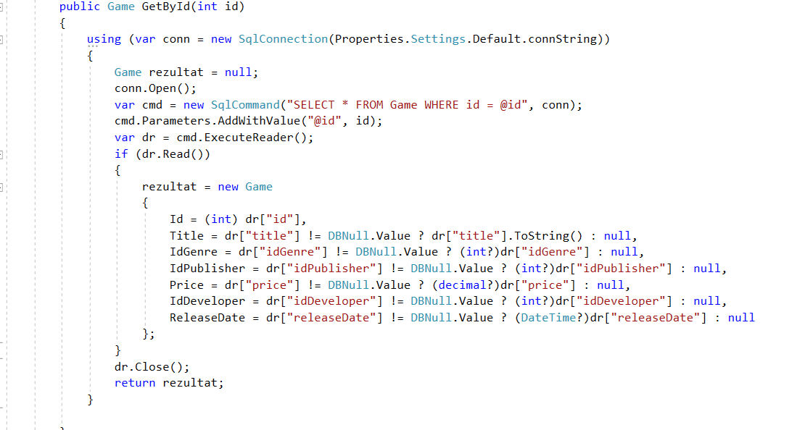

1. dio
C#i baze podataka

Slide 10
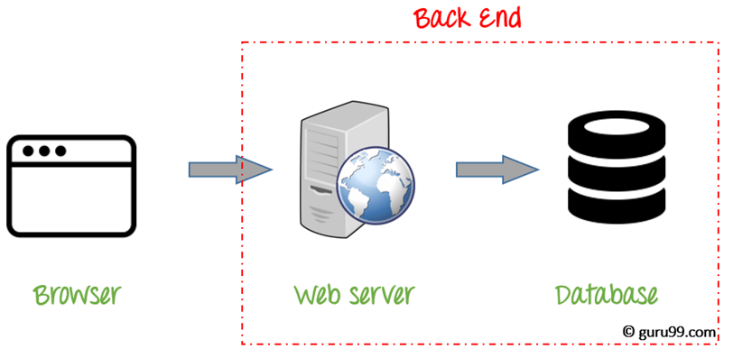
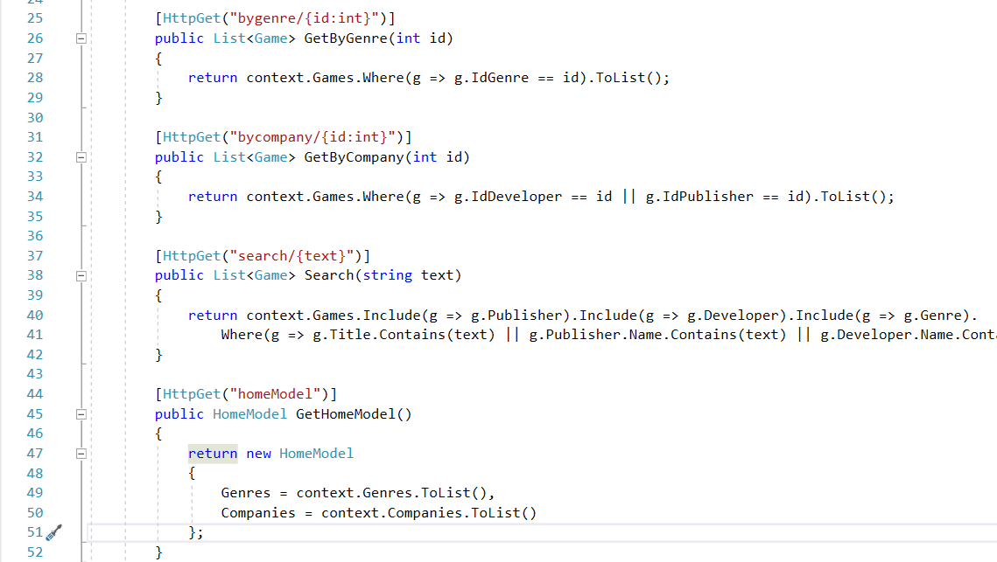
2. dio
C#kao jezik web backenda

Slide 11
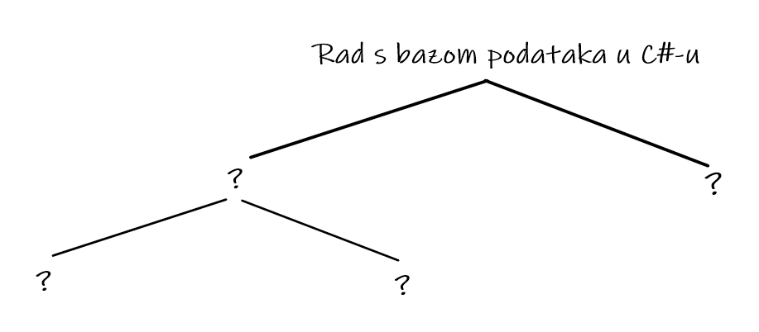
1.Dio – pristup bazi u C#

Slide 12
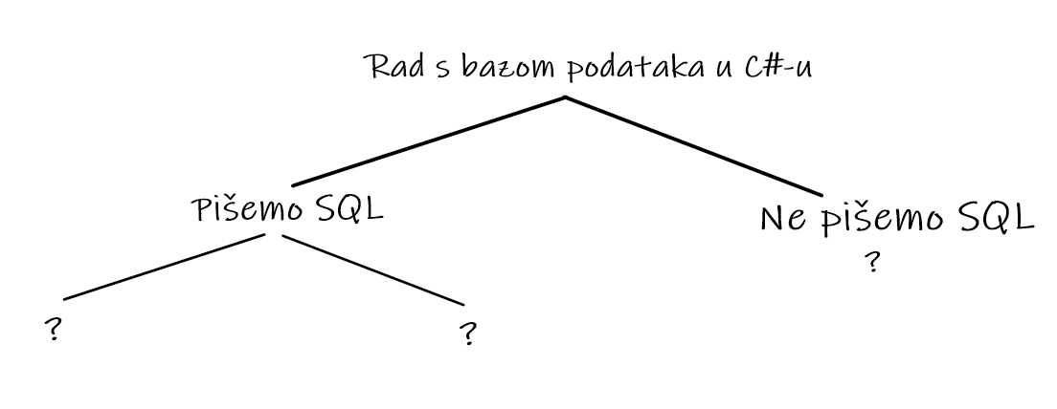
1.Dio – pristup bazi u C#

Slide 13
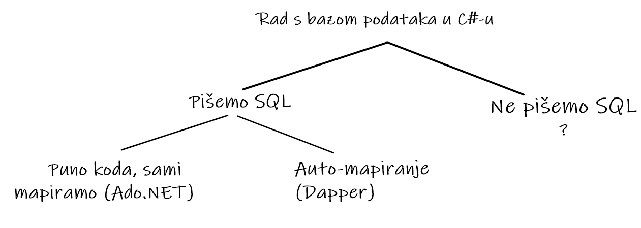
1.Dio – pristup bazi u C#

Slide 14
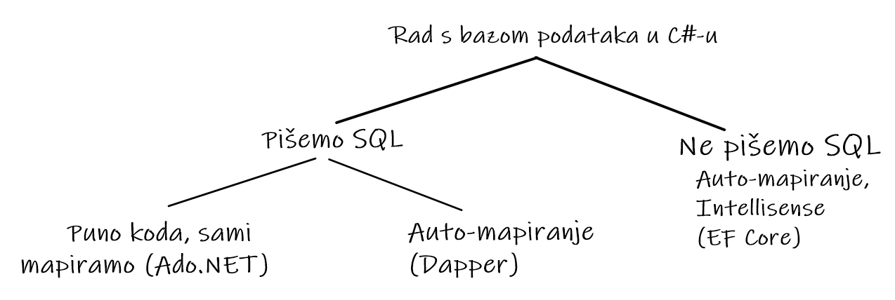
1.Dio – pristup bazi u C#

Slide 15
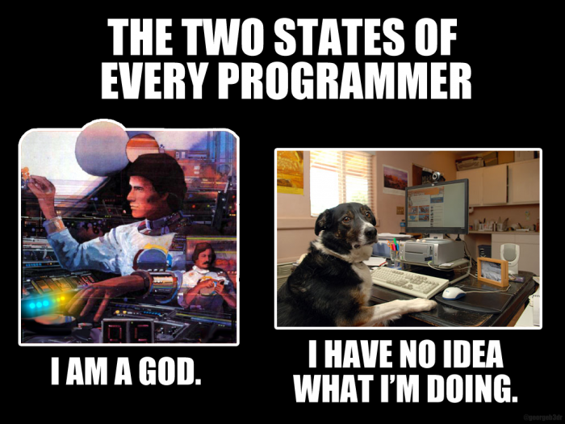
Let’s CODE

